Slide 1
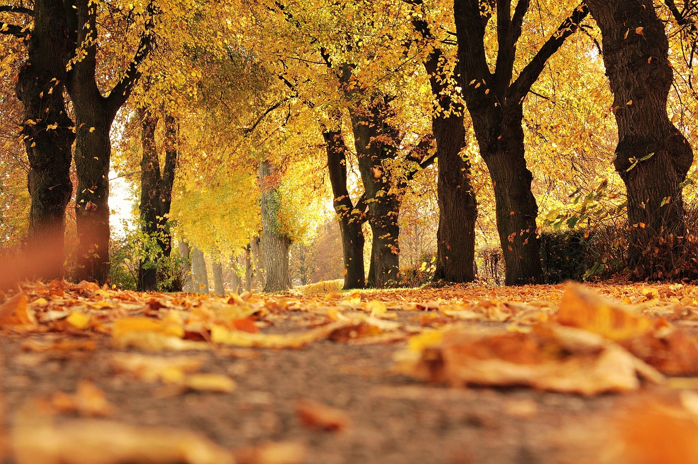
Tervetuloa 3-4E -luokan vanhempainiltaan!

Slide 2
Luokkamme
3-4E luokalla on 5 oppilasta
5 oppilasta käy muilta luokilta
Erityisluokanopettaja: Mirjam Unikkosuo
Koulunkäynninohjaaja: Anni Koponen
3lk. integrointitunneilla mukana koulunkäynninohjaaja Tiina Ipatti

Slide 3
Luokan käytänteet
Liikuntatunnille siihen sopivat vaatteet ja juomapullo
Välitunnille sään mukaiset vaatteet
Kännykät säilytetään äänettömällä repussa -> tarvittaessa otan koulupäivän ajaksi pois -> jatkuvasta kännykän käytöstä kasvatuskeskustelu
Ruokailut ma klo 10.05, ti klo 11.40, ke klo 11.40, to 3lk. klo 11.40 ja 4lk. klo 11.35, pe 3lk. klo 10.45 ja 4lk. klo 10.40
Perjantaina käy kirjastoauto -> oma kirjastokortti mukaan (pyritään käymään joku kerta)
Palkkiosysteemi -> palkkiokauppa tulossa (saa ehdottaa palkkioideoita)

Slide 4
Luokan käytänteet
Liikuntatunnille siihen sopivat vaatteet ja juomapullo
Välitunnille sään mukaiset vaatteet
Kännykät säilytetään äänettömällä repussa -> tarvittaessa otan koulupäivän ajaksi pois -> jatkuvasta kännykän käytöstä kasvatuskeskustelu
Ruokailut ma klo 10.05, ti klo 11.40, ke klo 11.40, to 3lk. klo 11.40 ja 4lk. klo 11.35, pe 3lk. klo 10.45 ja 4lk. klo 10.40
Perjantaina käy kirjastoauto -> oma kirjastokortti mukaan (pyritään käymään joku kerta)
Palkkiosysteemi -> palkkiokauppa tulossa (saa ehdottaa palkkioideoita)

Slide 5
Yhteydenpito
Ensisijaisesti Wilman kautta
Kiireelliset asiat soittamalla tai tekstiviestillä: 044 7184155
Käytän Wilman tuntimerkintöjä
Merkitsen läksyt ja kokeet Wilmaan
Läksyunohdukset merkitsen Wilmaan
Muiden opettajien tuntien yhteydenpito suoraan kyseisen opettajan kanssa

Slide 6
Läksyt
Läksyjä tulee pääsääntöisesti ma-to
Läksyt merkitään KT "päivämäärä"
MA ja TI lukuläksy (luetaan ääneen ja vanhempi kuittaa lukuläksykorttiin)
MA, TI ja KE matikan läksy
4lk. TO yhteiskuntaopin lukuläksy/tehtävä läksy
Englannin kielestä tulee vaihdellen lukuläksy, sanakoe tai tehtäviä
Uskonnosta/elämänkatsomustiedosta ja ympäristöopista tulee vaihtelevasti läksyä (eri ope)
Olkaa kiinnostuneita läksyistä, auttakaa ja tsempatkaa!

Slide 7
Kokeet
Kokeista ilmoitan viikkoa aiemmin, paitsi sanakokeet
Kokeisiin lukemisen ajatus:
  Varsinainen oppiminen tapahtuu oppitunneilla ja kotiläksyissä
  Kokeeseen kertaaminen riittää -> otsikot, tummennetut asiat, "tärkeää" laatikot, opetusruudut, tehdyt tehtävät
Pidän ns. normaalit kokeet ja tarvittaessa ne voidaan tehdä suullisesti
Tarkastettu koe kuitataan kotona nähdyksi ja tuodaan takaisin kouluun

Slide 8
Poissaolot
Ilmoitetaan Wilmassa tuntimerkintöinä
Myös sairauspoissaolot vanhempi merkitsee joka päivältä
Kirjat voi hakea koululta ja tehtäviä voi kysyä Wilma -viestillä sekä katsoa läksyt Wilmasta
Lomapoissaolot anotaan Wilmassa
Vanhempien on huolehdittava, että loma ajaksi annetut tehtävät tulee tehdyksi

Slide 9
Kiusaamisen määritelmä
Kiusaamista on se, kun yhdelle ja samalle oppilaalle aiheutetaan toistuvasti vahinkoa tai pahaa mieltä. Tekijöinä on joku tai jotkut, joita vastaan kiusatun on vaikea puolustautua. Kiusaamiseksi määritellään oppilaan tahallinen vahingoittaminen. Kiusaamisella on ominaispiirteitä, jotka erottavat sen esimerkiksi riitelystä tai yksittäisestä häirintä- tai väkivaltatilanteesta. Näitä ominaisuuksia ovat esimerkiksi toistuvuus, tietoisuus ja vallankäyttö sekä se, että kiusaamisessa on usein kyse ryhmäilmiöstä.

Slide 10
Väkivaltaa ei hyväksytä
Jos oppilas käyttää koulussa väkivaltaa toista oppilasta tai opettajaa kohtaan, on opettajalla velvollisuus tehdä rikosilmoitus ja lastensuojeluilmoitus oppilaasta

Slide 11
Koulussa tapahtuu
Oppilaskunta
Vihreä Lippu –koulu
Kiva –koulu
Liikkuvakoulu
Monialaiset oppimiskokonaisuudet (MOK)
Painotuksemme: äidinkieli ja kirjallisuus

Slide 12
Opetussuunnitelma ja arviointi
Kuopion kaupungin perusopetuksen opetussuunnitelma: https://eperusteet.opintopolku.fi/#/fi/opetussuunnitelma/6684141/perusopetus/tiedot
Oppimiskeskustelut
  Marras-tammikuussa
  Lomake esitäytetään Wilmassa
  Tietoa tulee lähempänä
Kokeet
Tuntityöskentely
Itsearviointi

Slide 13
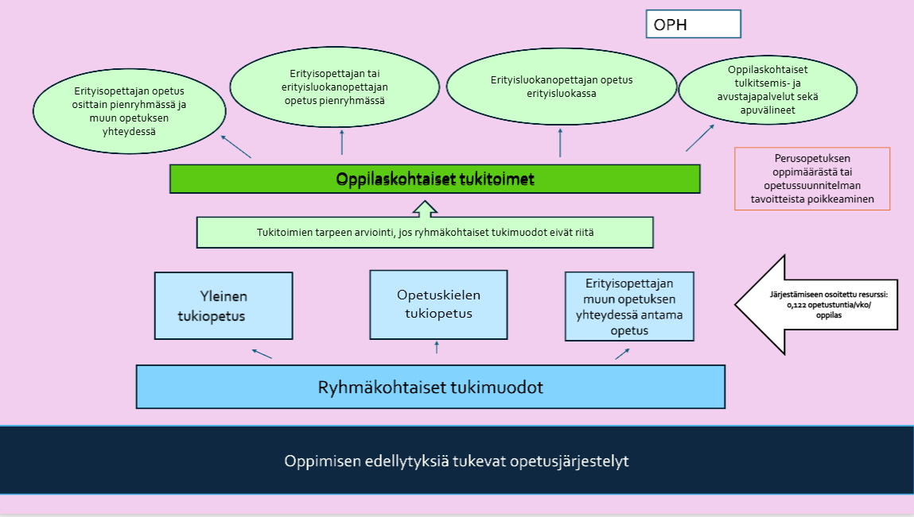
Oppimisen tuki

Slide 14
Kodin tuki ja kiinnostus lapsen koulutyöhön on tärkeää!
Kiitos ja mukavaa syksyä!

